Slide 1
Wie ein Kind bei der Mutter…

Slide 2
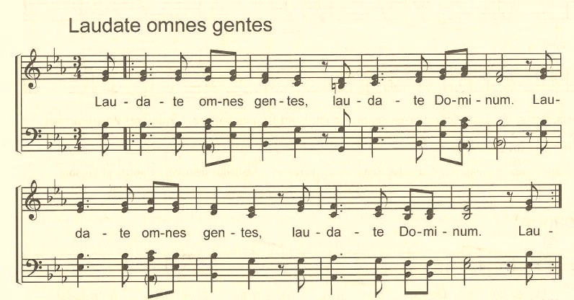

Slide 3
Wie ein Kind bei der Mutter…

Slide 4
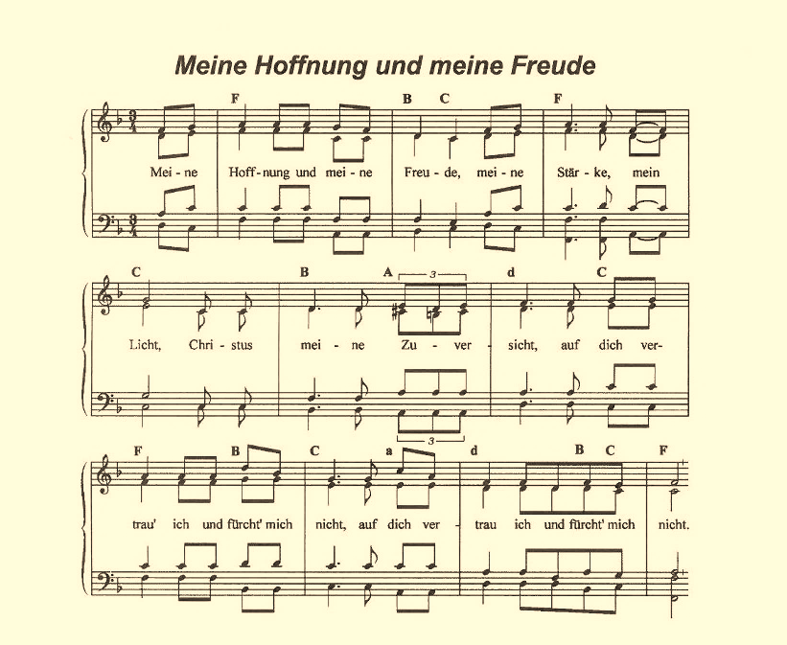


Slide 5
Mütterlicher Gott,
Dich suche ich,
dich meint meine Liebe.
Dir vertraue ich mich an,
dir gebe ich mich hin.
Dich bitte ich:
Birg mich und schütze mich.
Halt mich und lass mich nicht.
Hör mich und sei bei mir.
Sei du mein Gott, sei du meine Mutter.
nach Andrea Schwarz

Slide 6
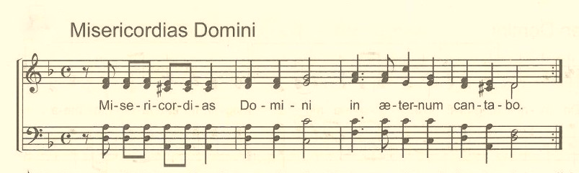

Slide 7
Ja, ich ließ meine Seele still und ruhig werden; wie ein kleines Kind bei seiner Mutter, wie ein kleines Kind, so ist meine Seele in mir.
(Lutherbibel)

Slide 8
Jes 49,15
Kann denn eine Frau ihr Kindlein vergessen, / ohne Erbarmen sein gegenüber ihrem leiblichen Sohn? Und selbst wenn sie ihn vergisst: / Ich vergesse dich nicht.

Slide 9
Jes 66, 12-13
Denn so spricht der HERR: Siehe, ich breite aus bei ihr den Frieden wie einen Strom und den Reichtum der Völker wie einen überströmenden Bach. Da werdet ihr saugen, auf dem Arm wird man euch tragen und auf den Knien euch liebkosen.
Ich will euch trösten, wie einen seine Mutter tröstet; ja, ihr sollt an Jerusalem getröstet werden.
(Luther 2017)

Slide 10
Ps 139,13
Du selbst hast mein Innerstes geschaffen, hast mich gewoben im Schoß meiner Mutter.

Slide 11
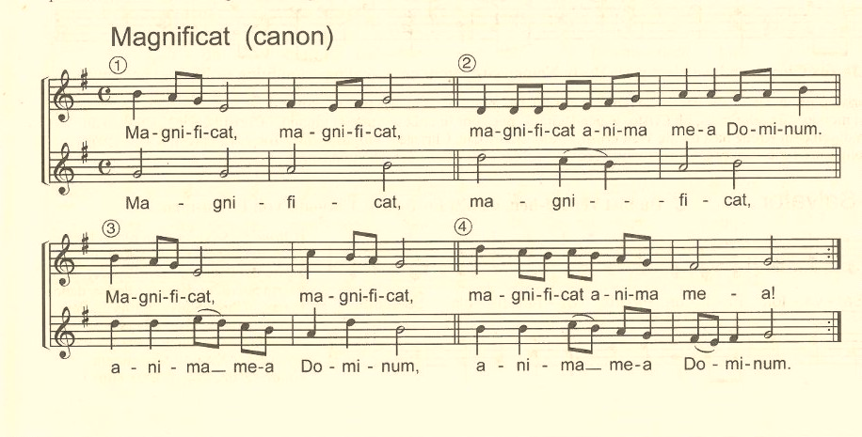

Slide 13
Wem verdanke
ich meinen Glauben?

Slide 14
Und wenn mir Vertrauen trotzdem schwerfällt?

Slide 15
Gott der Barmherzigkeit, warum sollen wir uns Sorgen machen, wenn es uns schwerfällt, dir unser Vertrauen zu schenken? In Stille und Frieden bei dir verweilen heißt schon beten. Du verstehst uns in allem. Selbst ein Seufzen kann zum Gebet werden.
(Frère Roger)

Slide 16
Ein paar Minuten Stille…

Slide 17
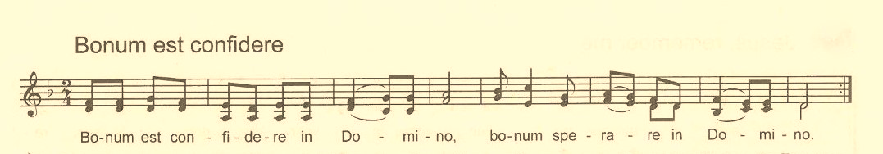

Slide 18
Mutter-Vater-Gott alles Seienden.
Du bist in mir und in allem, was ist.
Alles wird heilig durch dich.
Dir öffne ich mein Herz.
Deine Liebe geschehe.
Deine Nahrung gib der Seele und dem Leib.
Vergib uns – wie ich vergebe.
Führe und schütze uns
auf unseren äußeren und inneren Wegen.
Befreie und heile uns ganz.
Denn du bist das Sein
und die Liebe und das Licht
jetzt und in Ewigkeit.
Amen.

Slide 19
Gott, du bist die Mutter aller Menschen.
Mit so vielen Menschen, die uns gut sind,
hast du uns umgeben:
Du gabst uns die Liebe und Sorge unserer Eltern,
du schenkst uns die Anhänglichkeit unserer Kinder, die Zuwendung unserer Freunde.
Du hast die Liebe in unser Herz gelegt.
Gott, wir danken dir für alle guten Menschen,
die uns helfen und trösten,
die bei uns bleiben in Not und Einsamkeit,
die uns den Weg durchs Leben zeigen
und die uns vergeben, wenn wir versagt haben.
Segne uns und alle, die wir im Herzen tragen.
Amen.

Slide 20
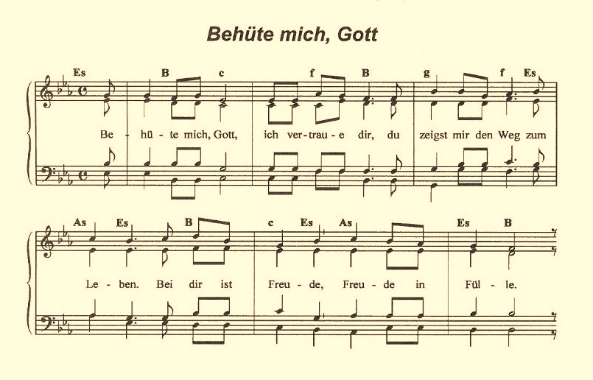

Slide 21
Hintergrundbild:
Magdalena und Morten Lass
Notenmaterial mit freundlicher Genehmigung von
Ateliers et Presses de Taizé
Communauté CS 10004
71250 TAIZE
FRANCE

